Slide 1
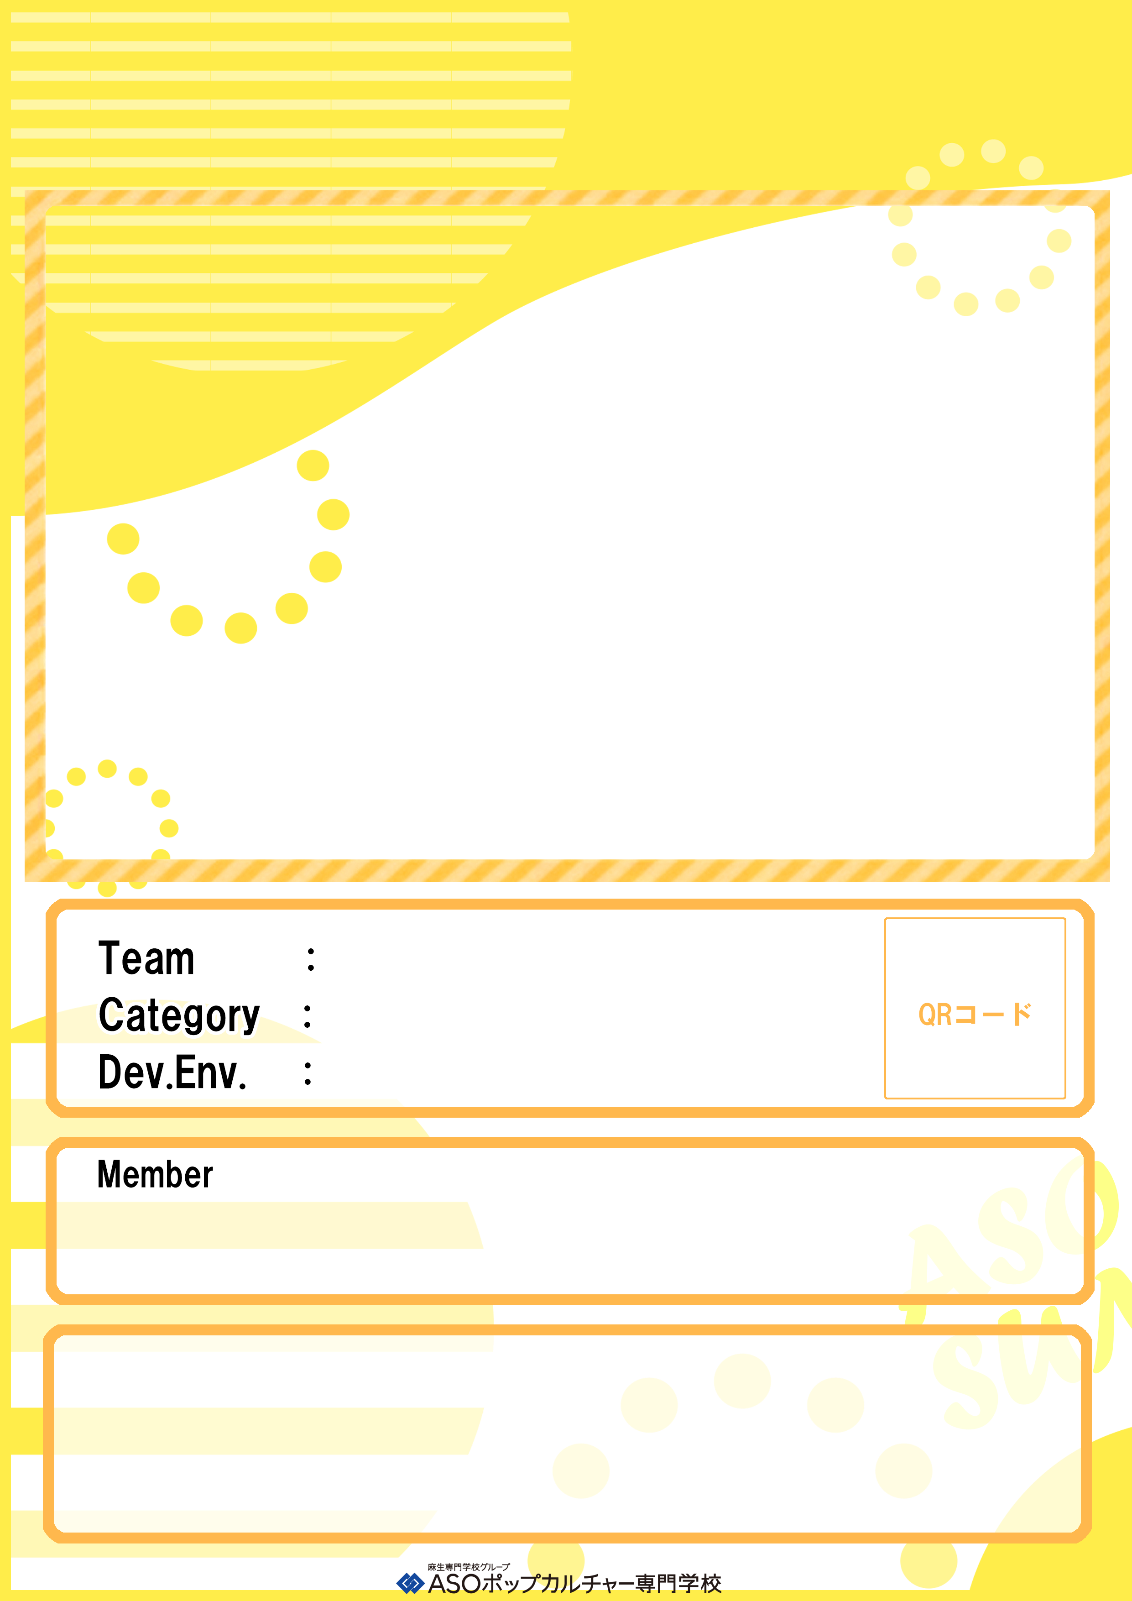
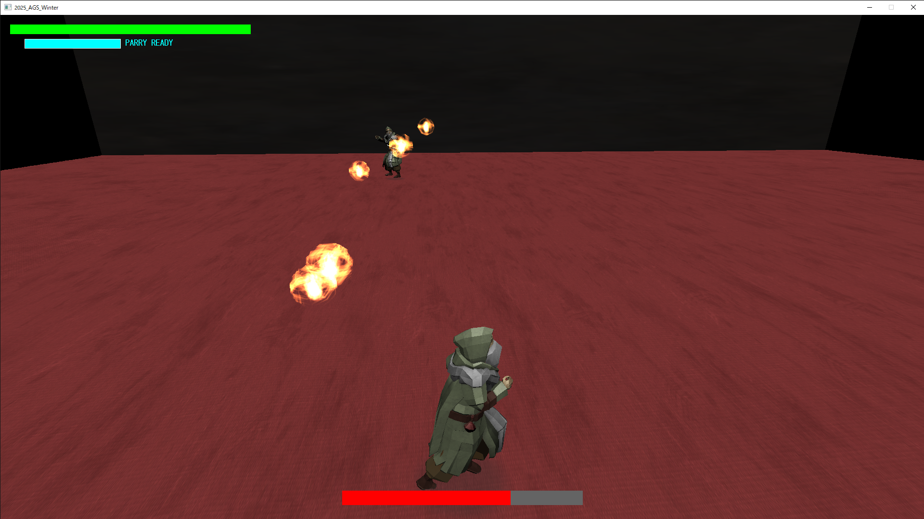
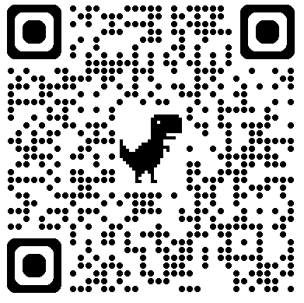
ENDLESS ENCORE
ゲーム画面
２〇卒
お茶
3Dアクション
DxLib
ゲーム専攻科3年 善原敬子
敵の攻撃をパリィで弾き返し、ダメージを与える3Dアクションゲームです。戦闘前、ゲーム開始前にはカメラワークを使った演出を行い、緊張感や没入感をより感じられるようにしました。

Slide 2

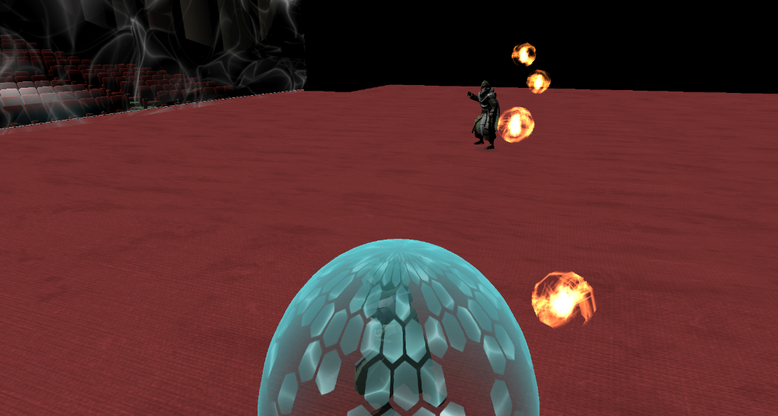
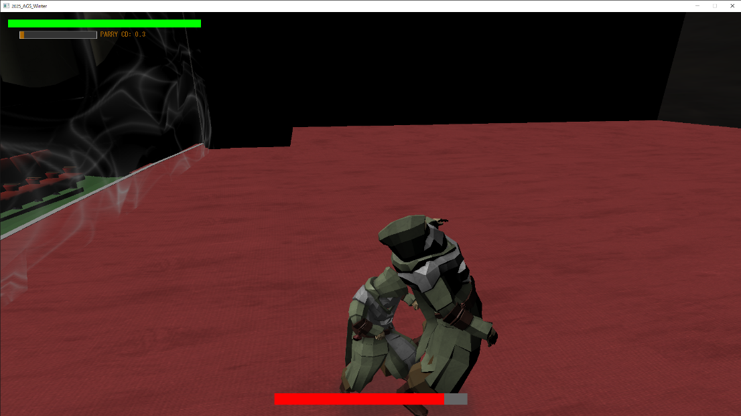

操作説明
ゲームルール
敵の攻撃を弾き返し、
ダメージを与えて倒そう！
移動
ダッシュ
ジャンプ
パリィ
回避
カメラ操作

